Slide 1
第六节
Fourier级数
一、三角级数及三角函数系的正交性
二、函数展开成傅里叶级数
三、正弦级数和余弦级数

Slide 2
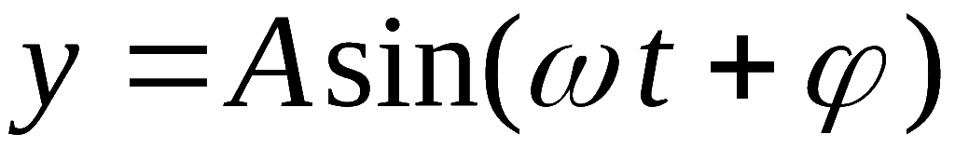
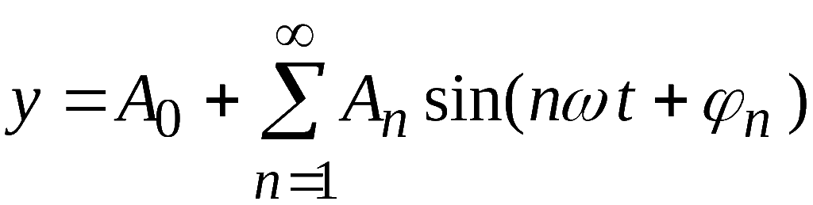
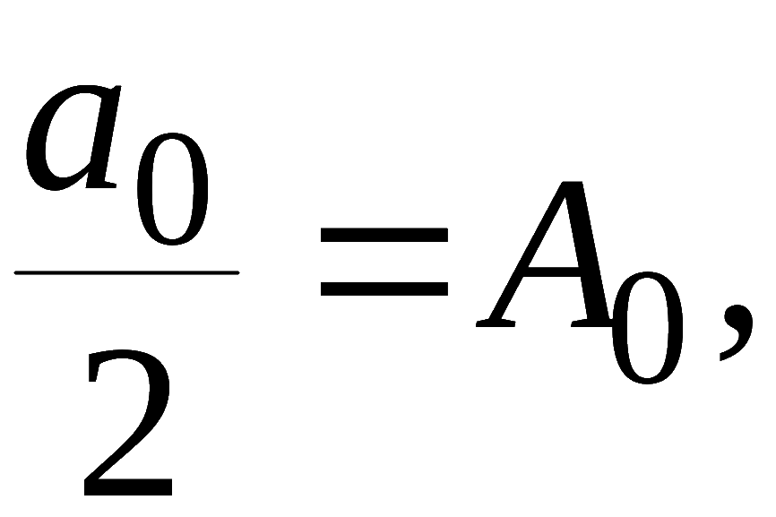


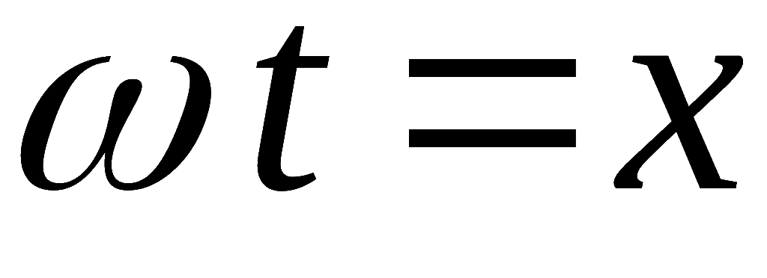
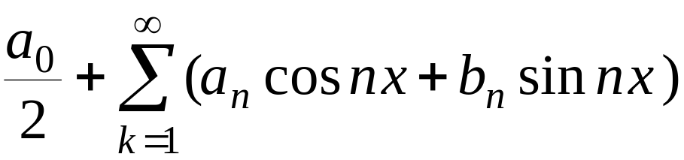
一、三角级数及三角函数系的正交性
简单的周期运动 :
(谐波函数)
( A为振幅,
ω为角频率,
φ为初相 )
复杂的周期运动 :
(谐波迭加)
令
得函数项级数
称上述形式的级数为三角级数.

Slide 3

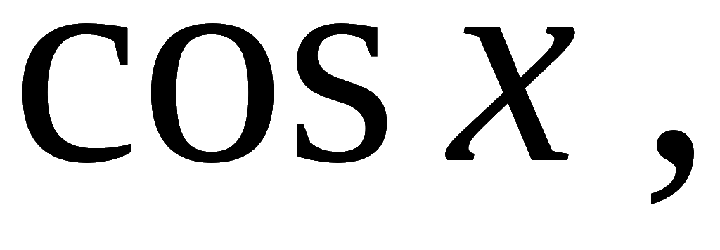
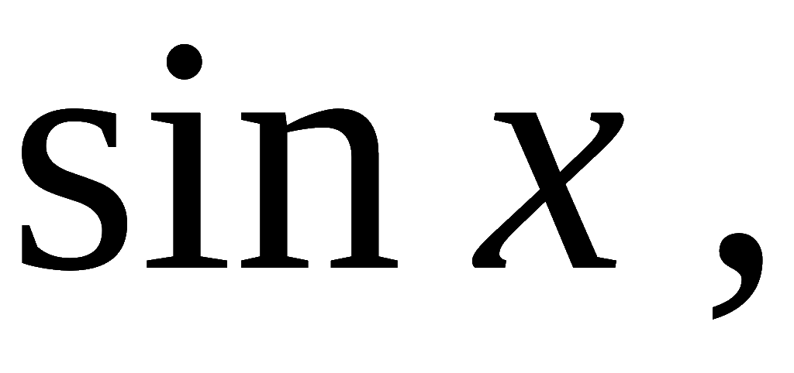
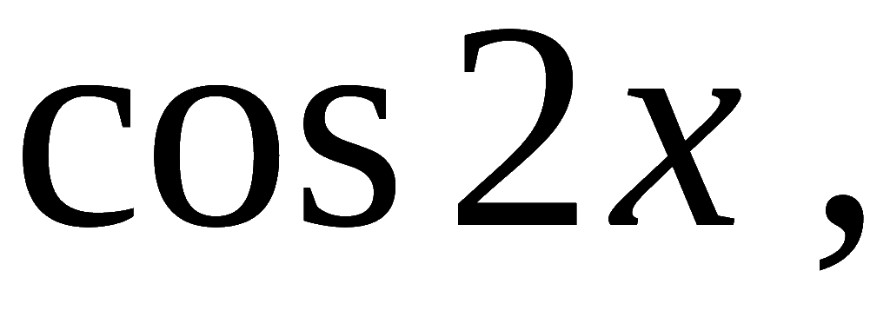
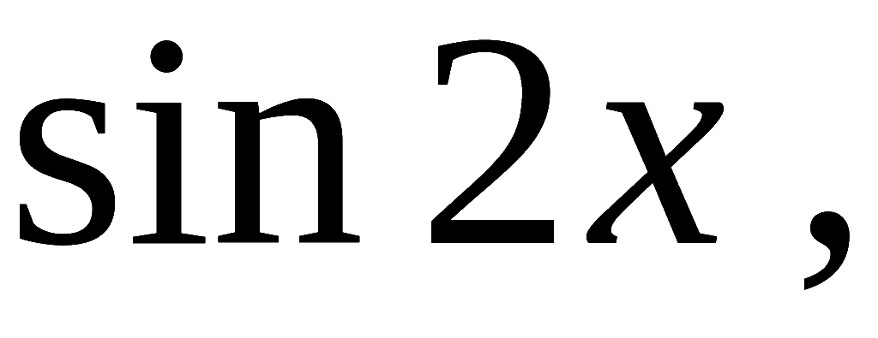
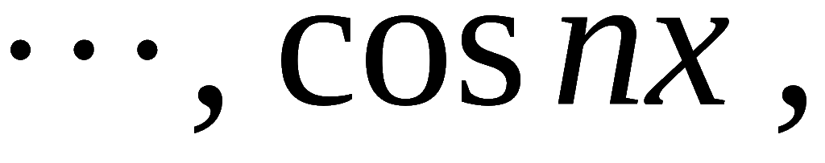
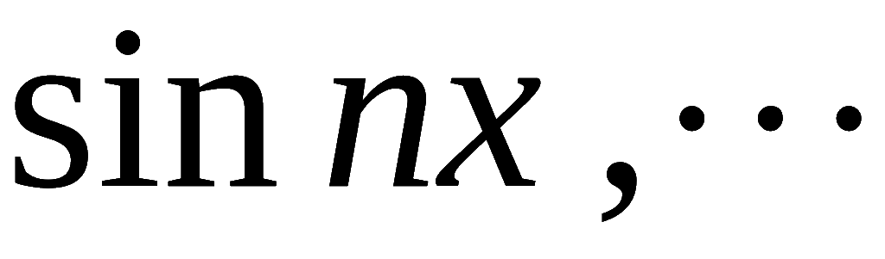
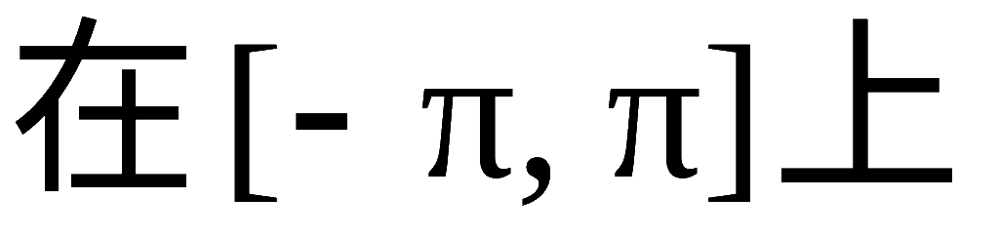
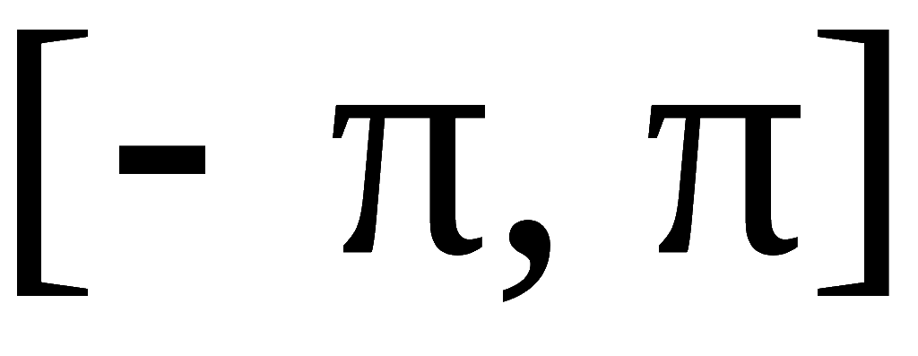
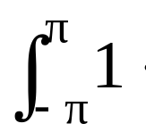
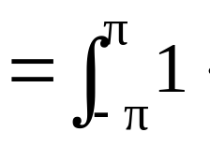




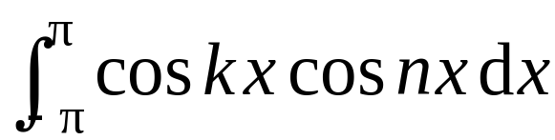
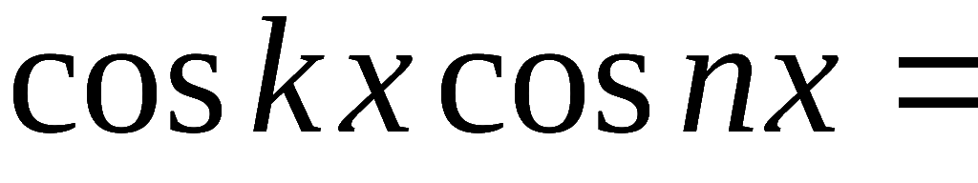
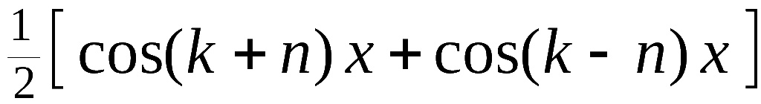
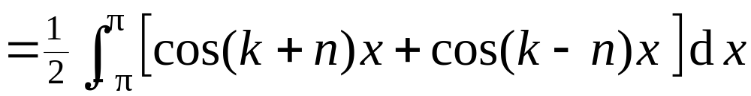
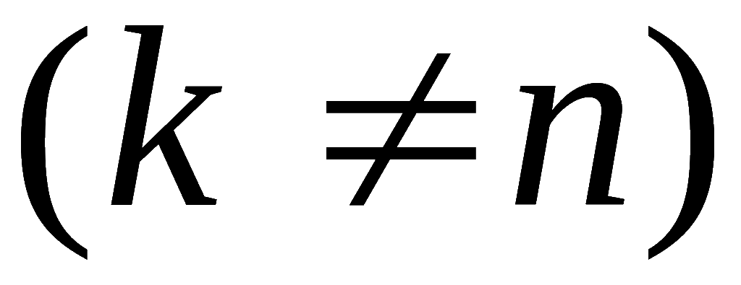
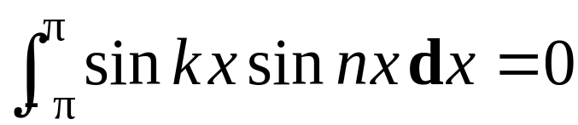

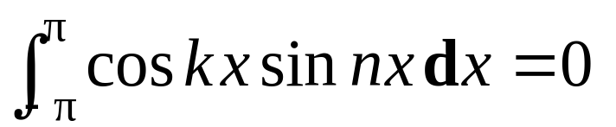
定理 1. 组成三角级数的函数系
正交 ,
即其中任意两个不同的函数之积在
上的积分等于 0 .
证:
同理可证 :

Slide 4
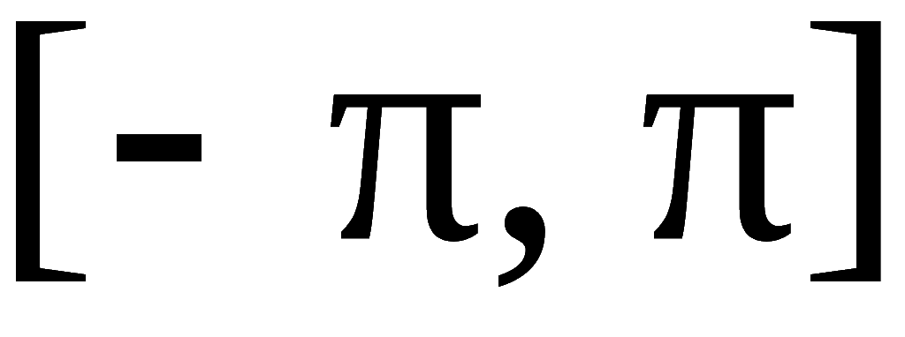
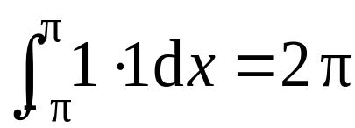
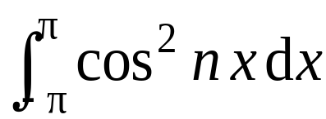

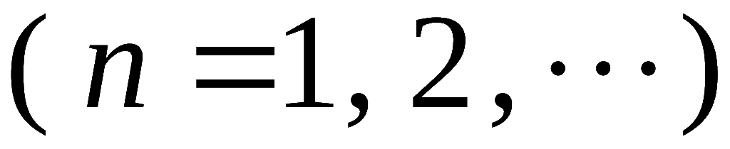
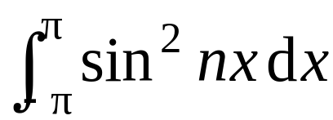

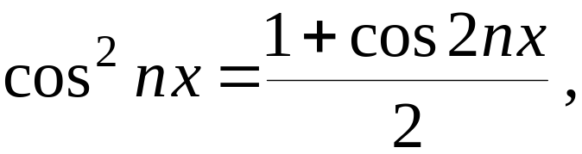
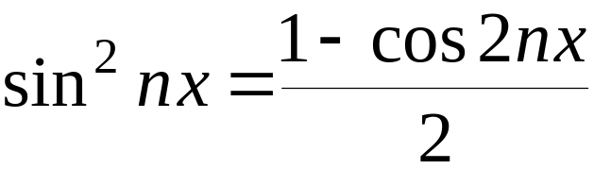
但是在三角函数系中两个相同的函数的乘积在
上的积分不等于 0 .
且有

Slide 5
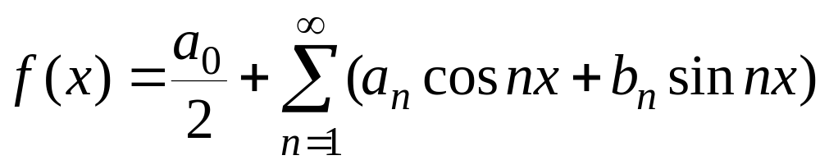
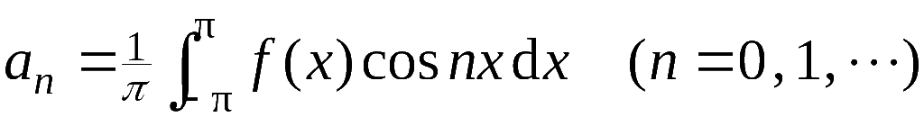
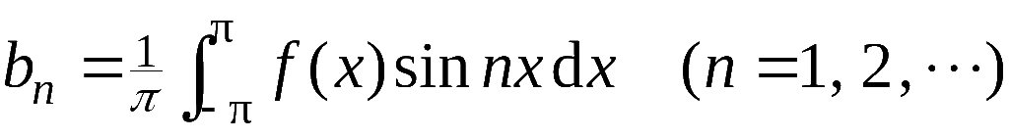
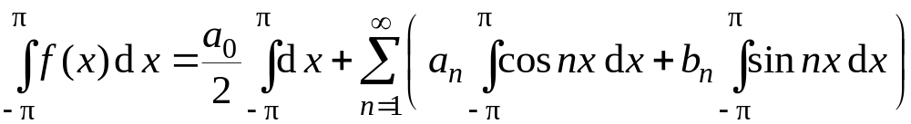
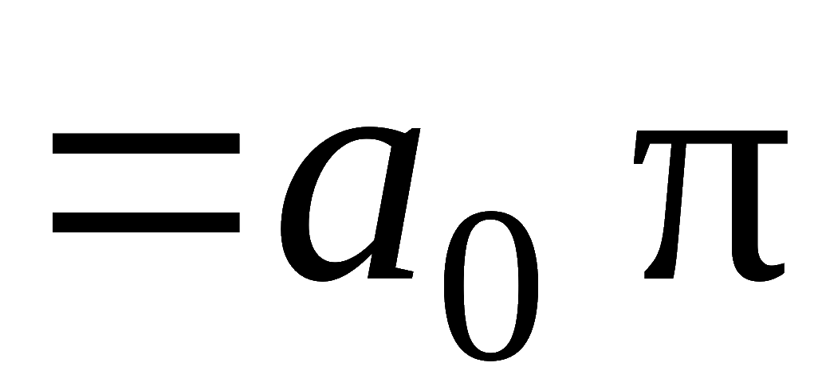
二、函数展开成傅里叶级数
定理 2 . 设 f (x) 是周期为 2π 的周期函数 , 且
①
右端级数可逐项积分, 则有
②
证: 由定理条件,
对①在
逐项积分, 得

Slide 6
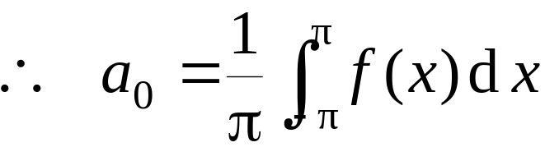
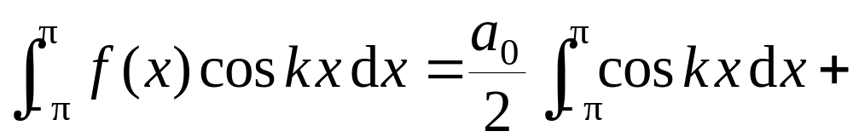
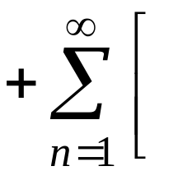
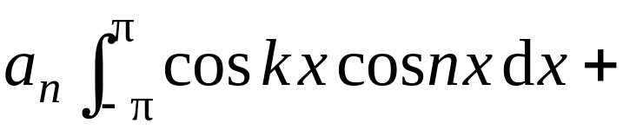

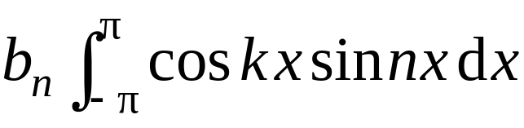
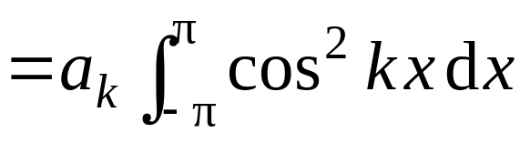
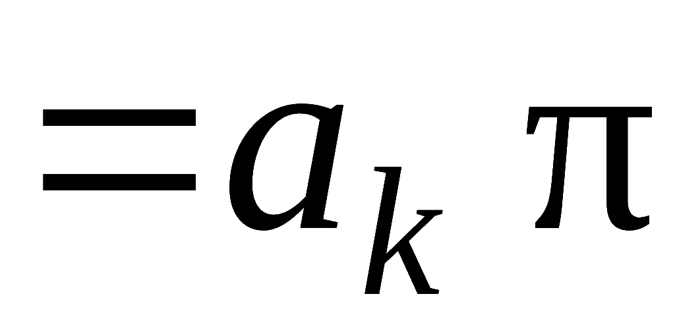
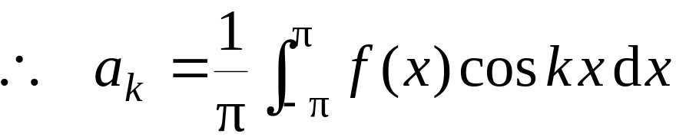

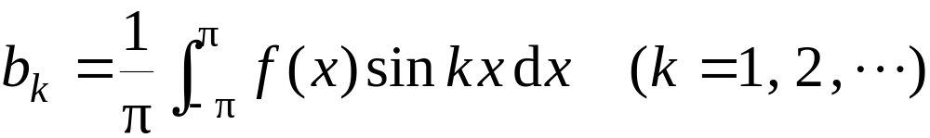
(利用正交性)
类似地, 用 sin k x 乘 ① 式两边, 再逐项积分可得

Slide 7
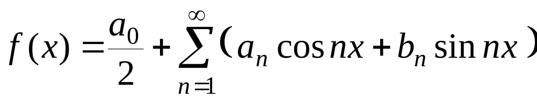
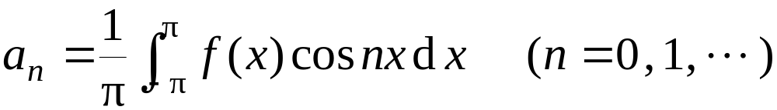
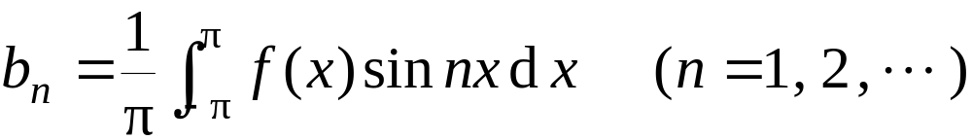
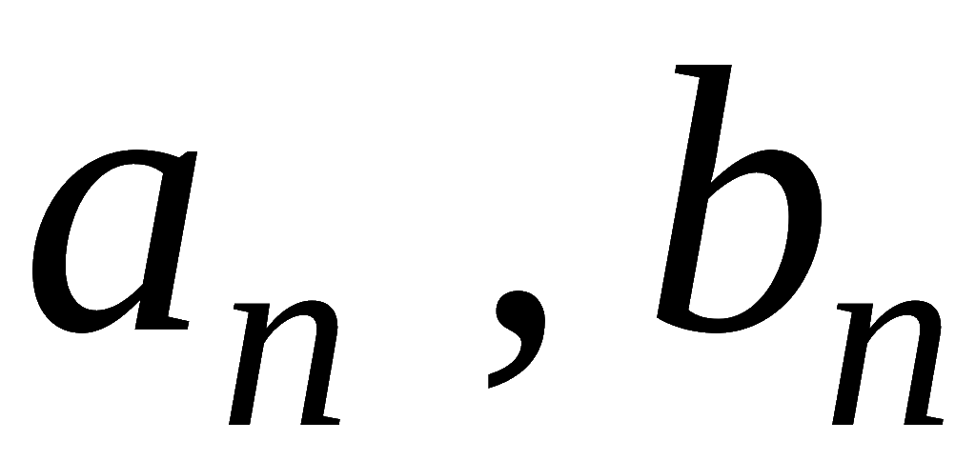
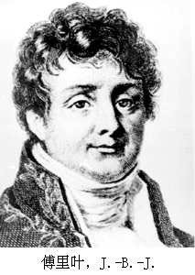

①
②
由公式 ② 确定的
称为函数
的傅里叶系数 ;
以
的傅里
叶系数为系数的三角级数 ① 称为
的傅里叶级数 .

Slide 8
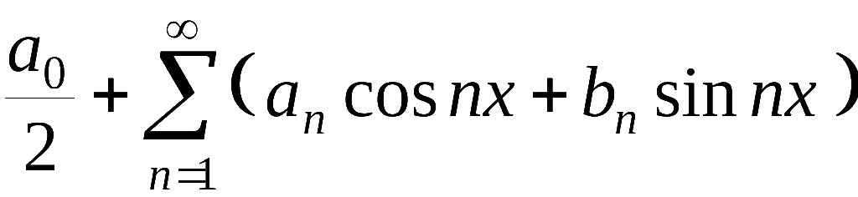
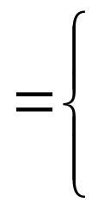




定理3 (收敛定理, 展开定理)
设 f (x) 是周期为2π 的
周期函数,
并满足狄利克雷( Dirichlet )条件:
1) 在一个周期内连续或只有有限个第一类间断点;
2) 在一个周期内只有有限个极值点,
则 f (x) 的傅里叶级数收敛 , 且有
注意: 函数展成傅里叶级数的条件比展成幂级数的条件低得多.
x 为连续点
x 为间断点
其中
为 f (x) 的傅里叶系数 .
( 证明略 )

Slide 9
注意：
（1）
当
为端点时，例如
,
级数收敛于
（2）
定理条件指出只要函数
是分段连续，
且不作无限次振动，其Fourier级数就一定收敛。
（3）
级数各项都以
为周期，因此若在区间
上收敛，则在任意点
处级数收敛
（4）
函数
常常在
（或
）
给出
表达式，
应理解为在整个数轴上作了周期延拓。

Slide 10












例1. 设 f (x) 是周期为 2π 的周期函数 ,
它在
上的表达式为
将 f (x) 展成傅里叶级数.
解: 先求傅里叶系数

Slide 11
















Slide 12













说明:
1) 根据收敛定理可知,
时,级数收敛于
2) 傅氏级数的部分和逼近
f (x) 的情况见右图.

Slide 13











例2. 设 f (x) 是周期为 2π 的周期函数 ,
它在
上的表达式为
将 f (x) 展成傅里叶级数.
解:

Slide 14

























说明: 当
时, 级数收敛于

Slide 15





定义在[–π ,π]上的函数 f (x)的傅氏级数展开法
周期延拓
其它
傅里叶展开
上的傅里叶级数

Slide 16









例3. 将函数
展成傅里叶级数.
解: 将 f (x)延拓成以
2π为周期的函数 F(x) ,
则

Slide 17


















说明: 利用此展式可求出几个特殊的级数的和.
当 x = 0 时, f (0) = 0 , 得

Slide 18













设
已知
又

Slide 19


三、正弦级数和余弦级数
1. 周期为2π 的奇、偶函数的傅里叶级数
定理4 . 对周期为 2π 的奇函数 f (x) , 其傅里叶级数为
正弦级数,
它的傅里叶系数为
周期为2π的偶函数 f (x) , 其傅里叶级数为余弦级数 ,
它的傅里叶系数为

Slide 20











例4. 设
f (x) 是周期为2π 的周期函数,它在
的表达式为 f (x) = x ,
将 f (x) 展成傅里叶级数.
解: 若不计
周期为 2π 的奇函数,
因此

Slide 21














根据收敛定理可得 f (x) 的正弦级数:
n＝5
n＝2
n＝1
n＝3
级数的部分和
n＝4
逼近 f (x) 的情况见右图.
当
时，
级数收敛于零.

Slide 22










例5. 将周期函数
展成傅里叶级数, 其中
E 为正常数 .
解:
是周期为2π 的
周期偶函数 , 因此
为便于计算, 将周期取为2π

Slide 23



















Slide 24










2. 定义在[0,π]上的函数展成正弦级数与余弦级数
奇延拓
偶延拓
周期延拓 F (x)
周期延拓 F (x)
f (x) 在 [0, π] 上展成
f (x) 在 [0, π]上展成
正弦级数
余弦级数

Slide 25











例6. 将函数
分别展成正弦级
数与余弦级数 .
解: 先求正弦级数.
去掉端点, 将 f (x) 作奇周期延拓,

Slide 26










因此得
由收敛定理知
在端点 x = 0, π , 级数的和为0 ,
与给定函数
f (x) = x + 1 的值不同 .

Slide 27










再求余弦级数.
将
作偶周期延拓 ,
则有

Slide 28












说明: 令 x = 0 可得
即

Slide 29








内容小结
1. 周期为 2π 的函数的傅里叶级数及收敛定理
其中
注意: 若
为间断点,
则级数收敛于

Slide 30
思考与练习
2. 周期为 2π 的奇、偶函数的傅里叶级数
奇函数
正弦级数
偶函数
余弦级数
3. 在 [ 0, π ] 上函数的傅里叶展开法
作奇周期延拓 ,
展开为正弦级数
作偶周期延拓 ,
展开为余弦级数
1. 在 [ 0 , π ] 上的函数的傅里叶展开法唯一吗 ?
答: 不唯一 , 延拓方式不同级数就不同 .

Slide 31

















2.
设周期函数在一个周期内的表达式为
则它的傅里叶级数在
处收敛于
,
在
处收敛于 .
提示:

Slide 32






















3. 设
又设
在
内
为周期的正弦级数展开式的和函数,
求当
时
的表达式 .
解: 由题设可知应对
作奇延拓:
由周期性:
f (x)的定义域

Slide 33







4. 写出函数
傅氏级数的和函数 .
答案:

Slide 34



















备用题 1.
函数
的傅里
叶级数展式为
则其中系数
(1993 考研)
提示:
利用“偶倍奇零”

Slide 35
















2. 设
是以 2π 为周期的函数 ,
其傅氏系数为
则
的傅氏系数
提示:
令
利用周期函数性质
类似可得

Slide 36
傅里叶 (1768 – 1830)
法国数学家.
他的著作《热的解析
理论》(1822) 是数学史上一部经典性
文献,
书中系统的运用了三角级数和
三角积分,
他的学生将它们命名为傅
里叶级数和傅里叶积分.
他深信数学是解决实际问题
最卓越的工具.
以后以傅里叶著作为基础发展起来的
傅里叶分析对近代数学以及物理和工程技术的发展
都产生了深远的影响.

Slide 37
狄利克雷 (18 05 – 1859)
德国数学家.
对数论, 数学分析和
数学物理有突出的贡献,
是解析数论
的创始人之一,
他是最早提倡严格化
方法的数学家.
1829年他得到了给定
函数 f (x) 的傅里叶级数收敛的第一个充分条件;
证明
了改变绝对收敛级数中项的顺序不影响级数的和,
并
举例说明条件收敛级数不具有这样的性质.
他的主要
论文都收在《狄利克雷论文集》 (1889一1897)中.

